Slide 1
Skúsenosti z výkonu štátneho zdravotného dozoru
v zariadeniach pre deti a mládež
Regionálny úrad verejného zdravotníctva so sídlom v Nitre
PhDr. Alena Gregušová, PhD., MPH
Pracovná porada riaditeľov škôl a školských zariadení
v zriaďovateľskej pôsobnosti RÚŠS v Nitre
11.09.2024

Slide 2
§ 24 zák. č. 355/2007 Z. z. o ochrane, podpore a rozvoji verejného zdravia a o zmene a doplnení niektorých zákonov v znení neskorších predpisov.
Platná legislatíva

Slide 3
vyhl. č. 75/2023 Z. z. o podrobnostiach o požiadavkách na zariadenia pre deti a mládež
ďalšie vykonávacie vyhlášky (vnútorné prostredie budov, zariadenia spoločné stravovania, ochrana zdravia zamestnancov, pieskoviská, telovýchovno-športové zariadenia, zariadenia starostlivosti o ľudské telo, pitná voda, bazény, ďalšie služby....)
Platná legislatíva

Slide 4
Každá zmena v prevádzkovaní priestorov zariadenia pre deti podlieha opätovnému posúdeniu orgánmi verejného zdravotníctva - vydanie nového rozhodnutia podľa § 13 ods. 4 písm. a) a b) zák. č. 355/2007 Z.z. na zmenu v prevádzkovaní zariadenia pre deti a na schválenie zmeny prevádzkového poriadku.
Žiadnu zmenu v prevádzkovaní nesmie urobiť prevádzkovateľ svojvoľne!
Zmeny v prevádzkovaní zariadení pre deti

Slide 5
Najvyšší počet detí v zariadení pre deti (kapacita zariadenia) musí zodpovedať veľkosti vnútorných priestorov podľa požiadaviek vyhl. MZ SR č. 75/2023 Z.z.
Určuje sa v prevádzkovom poriadku, ktorý schvaľuje príslušný RÚVZ. Je to jedna z povinných náležitostí prevádzkového poriadku.
Kapacita zariadenia pre deti

Slide 6
Podľa § 52 ods. 1 písm. m) zák. č. 355/2007 Z.z. sú fyzické osoby – podnikatelia a právnické osoby povinné bezodkladne oznamovať úradu verejného zdravotníctva všetky významné okolnosti na predchádzanie vzniku a šírenia prenosných ochorení a poskytovať im dôležité informácie pre epidemiologické vyšetrenie.
Porušenie tejto povinnosti je považované za správny delikt na úseku verejného zdravotníctva podľa § 57 ods. 42 písm. k) zák. č. 355/2007 Z.z., za ktorý môže orgán verejného zdravotníctva uložiť pokutu vo výške od 150 do 20000 eur.
Nahlasovanie prenosných ochorení

Slide 7
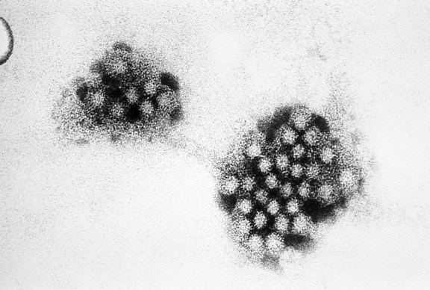
Kazuistika - Epidémia norovírusových nákaz v ZŠ
Podnet od rodiča doručený RÚVZ v stredu (13.03.2024):
„Chcela by som sa informovať, či bola na ZŠ preskúmaná aj možnosť nákazy detí jedlom, resp. či boli odobraté a preskúmané vzorky z obedov z pondelka a utorka (12.03.2024).
Dôvodom je skutočnosť, že v žiadnej rodine sa Vami spomínaná vírusová epidémia nešírila na ďalších členov rodiny. Choré boli iba deti, ktoré sa v pondelok stravovali v školskej jedálni. To nasvedčuje tomu, že sa nejedná o vírusovú epidémiu, ale o priotrávenie detí jedlom zo školskej jedálne.“

Slide 8
Kazuistika - Epidémia norovírusových nákaz v ZŠ
V dňoch 11.-14.3.2024 sme zaznamenali epidemický výskyt akútnych gastroenteropatií zapríčinených vírusom Norwalk na ZŠ v Nitre.
Z celkového počtu 1163 exponovaných (1023 žiakov a 140 zamestnancov) ochorelo 208 osôb (204 žiakov a 4 zamestnanci).
Riaditeľ školy nahlásil RÚVZ so sídlom v Nitre epidemický výskyt zažívacích ťažkostí u žiakov školy dňa 12.3.2024 popoludní.
Bezodkladne dňa 13.03.2024 bolo v škole zahájené epidemiologické šetrenie a výkon ŠZD.
Zistené bolo, že prvé sporadické prípady ochorení sa vyskytli už 11.3.2024 v dopoludňajších hodinách (PRED OBEDOM). Od 12.3.2024 došlo k explozívnemu nárastu ochorení.
V klinickom obraze chorých dominovalo zvracanie, bolesti brucha, hnačka, subfebrílie 37,2 °C s trvaním 1 - 3 dni, v 6 prípadoch bola u detí nutná hospitalizácia (Klinika detí a dorastu FN Nitra).

Slide 9
Kazuistika - Epidémia norovírusových nákaz v ZŠ
V škole boli odobraté vzorky stravy (6 kusov), stery z prostredia kuchyne (10 sterov) a 10 vzoriek tampónov rekta od pracovníkov kuchyne na mikrobiologické vyšetrenie.
Vyšetrenie vzoriek stravy v akreditovanom laboratóriu RÚVZ v Nitre nepreukázalo prítomnosť choroboplodných zárodkov, ktoré by mohli spôsobiť vznik ochorení u detí.
Stery z prostredia boli odobraté na fyziologický roztok a bujón (tzv. kvalitatívne a kvantitatívne mikrobiologické kultivačné vyšetrenie) s cieľom overiť čistotu pracovných plôch a predmetov používaných pri výrobe pokrmov.
Mikrobiologické vyšetrenie sterov z prostredia potvrdilo dodržiavanie úrovne prevádzkovej hygieny v uvedenej ŠJ a vylúčilo možnosť sekundárnej kontaminácie hotových pokrmov. Predmety a plochy boli čisté a kontaminované iba bežnou flórou.
Vyšetrenie biologického materiálu od všetkých pracovníčok ŠJ bolo negatívne.

Slide 10
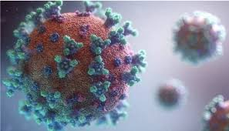
Kazuistika - Epidémia norovírusových nákaz v ZŠ
Vo vzorkách stolice u 2 chorých detí bol dňa 13.03.2024 potvrdený norovírus imunochromatografickým vyšetrením v laboratóriu OKM FN Nitra.
Na ďalšiu diagnostiku týchto vzoriek bol požitý v laboratóriu RÚVZ Nitra diagnostický set určený na špecifickú detekciu a diferenciáciu norovírusov genoskupiny II (GII) vo vzorkách ľudskej stolice, kontaminovaných povrchov alebo v potravinách.
V laboratóriu extrahovali RNA zo vzoriek stolice, následne amplifikovali pomocou RT-PCR a pomocou fluorescenčných reportérových farbiacich sond sa detegovala RNA špecifická pre Norovírus GII.
Norovírusy sú malé neobalené vírusy s jednovláknovou RNA (ssRNA). Môžu byť zoskupené do 7 genoskupín v súčasnosti s viac ako 30 genotypmi. Ľudské patogény boli doteraz opísané len z genoskupiny I (GI) s 9 genotypmi, z genoskupiny II (GII) s 22 genotypmi a z genoskupiny IV (GIV) s 2 genotypmi.

Slide 11
Kazuistika - Epidémia norovírusových nákaz v ZŠ
V zariadení pre deti a mládež boli dňa 13.03.2024 nariadené protiepidemické opatrenia.
Ďalej dňa 13.03.2024 vydal RÚVZ so sídlom v Nitre rozhodnutie o nariadení opatrení na predchádzanie prenosným ochoreniam na základe epidemického výskytu ochorení gastrointestinálneho traktu pravdepodobne vírusovej etiológie u žiakov a zamestnancov uvedeného zariadenia pre deti a mládež – rozhodnutie o krátkodobom prerušení výchovno-vzdelávacieho procesu v danej škole.
V ten istý deň - 13.03.2024 popoludní bolo zároveň aj laboratórne potvrdené norovírusové ochorenie u 2 hospitalizovaných detí, ktoré ochoreli v uvedenej epidémii.
Na základe tejto skutočnosti bolo možné považovať epidémiu za objasnenú.

Slide 12
Kazuistika - Epidémia norovírusových nákaz v ZŠ
Prvý prípad ochorenia v škole bol zaznamenaný v pondelok dňa 11.03.2024 predpoludním (pred konzumáciou obeda). Vysoký počet ochorení v škole bol spôsobený v dôsledku masívnej kontaminácie priestorov norovírusovými časticami v krátkom časovom rozpätí medzi nástupom jednotlivých ochorení.
Chorí s norovírusovou infekciou môžu vylučovať až miliardu norovírusových častíc. Vírus je vysoko infekčný a stačí len malé množstvo vírusových častíc (menej ako 100), aby niekto ochorel.

Slide 13
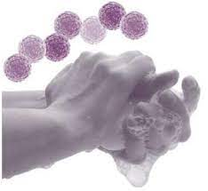
Kazuistika - Epidémia norovírusových nákaz v ZŠ
Nakazené osoby norovírusom môžu kontaminovať potraviny
Norovírus je hlavnou príčinou ochorení z kontaminovaných potravín.
Vírus môže ľahko kontaminovať potraviny, pretože je veľmi infekčný. Stačí len malé množstvo vírusových častíc (menej ako 100), aby niekto ochorel.
Jedlo môže byť kontaminované, keď:
• infikovaní ľudia, ktorí majú stolicu alebo zvratky na rukách sa dotknú potravín,
• je umiestnené na pultoch alebo povrchom znečistených infekčnou tolicou alebo zvratkami,
• drobné kvapky zvratkov od infikovanej osoby sa dostanú vzduchom na jedlo.

Slide 14
5 tipov na prevenciu šírenia Norovírusov
1. Dôkladne si umývať ruky
Vždy si dôkladne umyť ruky s mydlom a vodou:
• po použití toalety, výmene plienky
• pred jedlom, prípravou a manipuláciou s potravinami.
Alkoholové dezinfekčné prípravky na ruky môžu byť použité ako prídavok k umývaniu rúk. Nemali by si používať ako náhrada za mydlo a vodu.
2. Dôkladne umyť zeleninu i potraviny a dostatočne tepelne upraviť morské plody
Starostlivo umyť ovocie a zeleninu pred prípravou a ich konzumáciou. Dostatočne tepelne upraviť morské plody (ustrice, iné mäkkýše a kôrovce) pred ich konzumáciou.
Treba si uvedomiť, že novorvírus je veľmi odolný vírus, ktorý je schopný prežiť teplotu 140°F (60°C) počas varenia.
Potraviny, ktorú sú kontaminované norovírusmi sa nesmú použiť na konzumáciu.

Slide 15
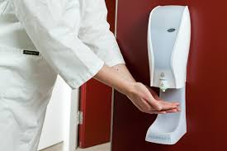
5 tipov na prevenciu šírenia Norovírusov
3. Nepripravovať jedlo pre iných, keď ste chorý
Nemali by ste pripravovať jedlo pre iných, keď ste chorý ani najmenej 2 až 3 dni po vyzdravení.
To platí aj pre chorých pracovníkov v školách, DD a zdravotníckych zariadeniach, a iných miestach, kde môžu byť vystavené osoby norovírusom.
Informovať svojho vedúceho o príznakoch norovírusovej choroby alebo aj inej choroby. Choré deti musia byť mimo priestorov, kde sa manipuluje a pripravuje jedlo.
4. Čistiť a dezinfikovať kontaminované povrchy
Povrchy a predmety znečistené zvratkami a stolicou okamžite dôkladne vyčistiť a vydenzifikovať.
Použiť chlór v správnej koncentrácii, prípadne iné registrované dezinfekčné prípravky.
5. Dôkladne vyprať bielizeň
Okamžite odstrániť a vyprať oblečenie alebo posteľnú bielizeň, ktoré môžu byť kontaminované zvratkami alebo stolicou.
• opatrne zobrať zašpinenú bielizeň, bez natriasania,
• použiť jednorazové rukavice pri manipulácii so znečisteným riadom a umyť si ruky po zložení rukavíc,
• vyprať kontaminovanú bielizeň s použitím vhodného pracieho prostriedku.

Slide 16
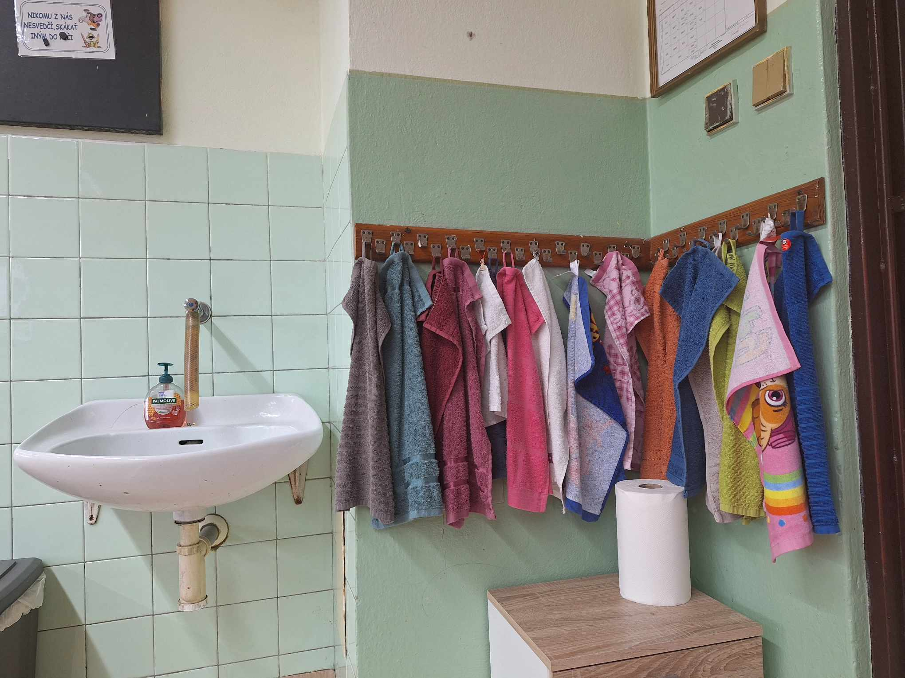
Príklad dobrej praxe

Slide 17
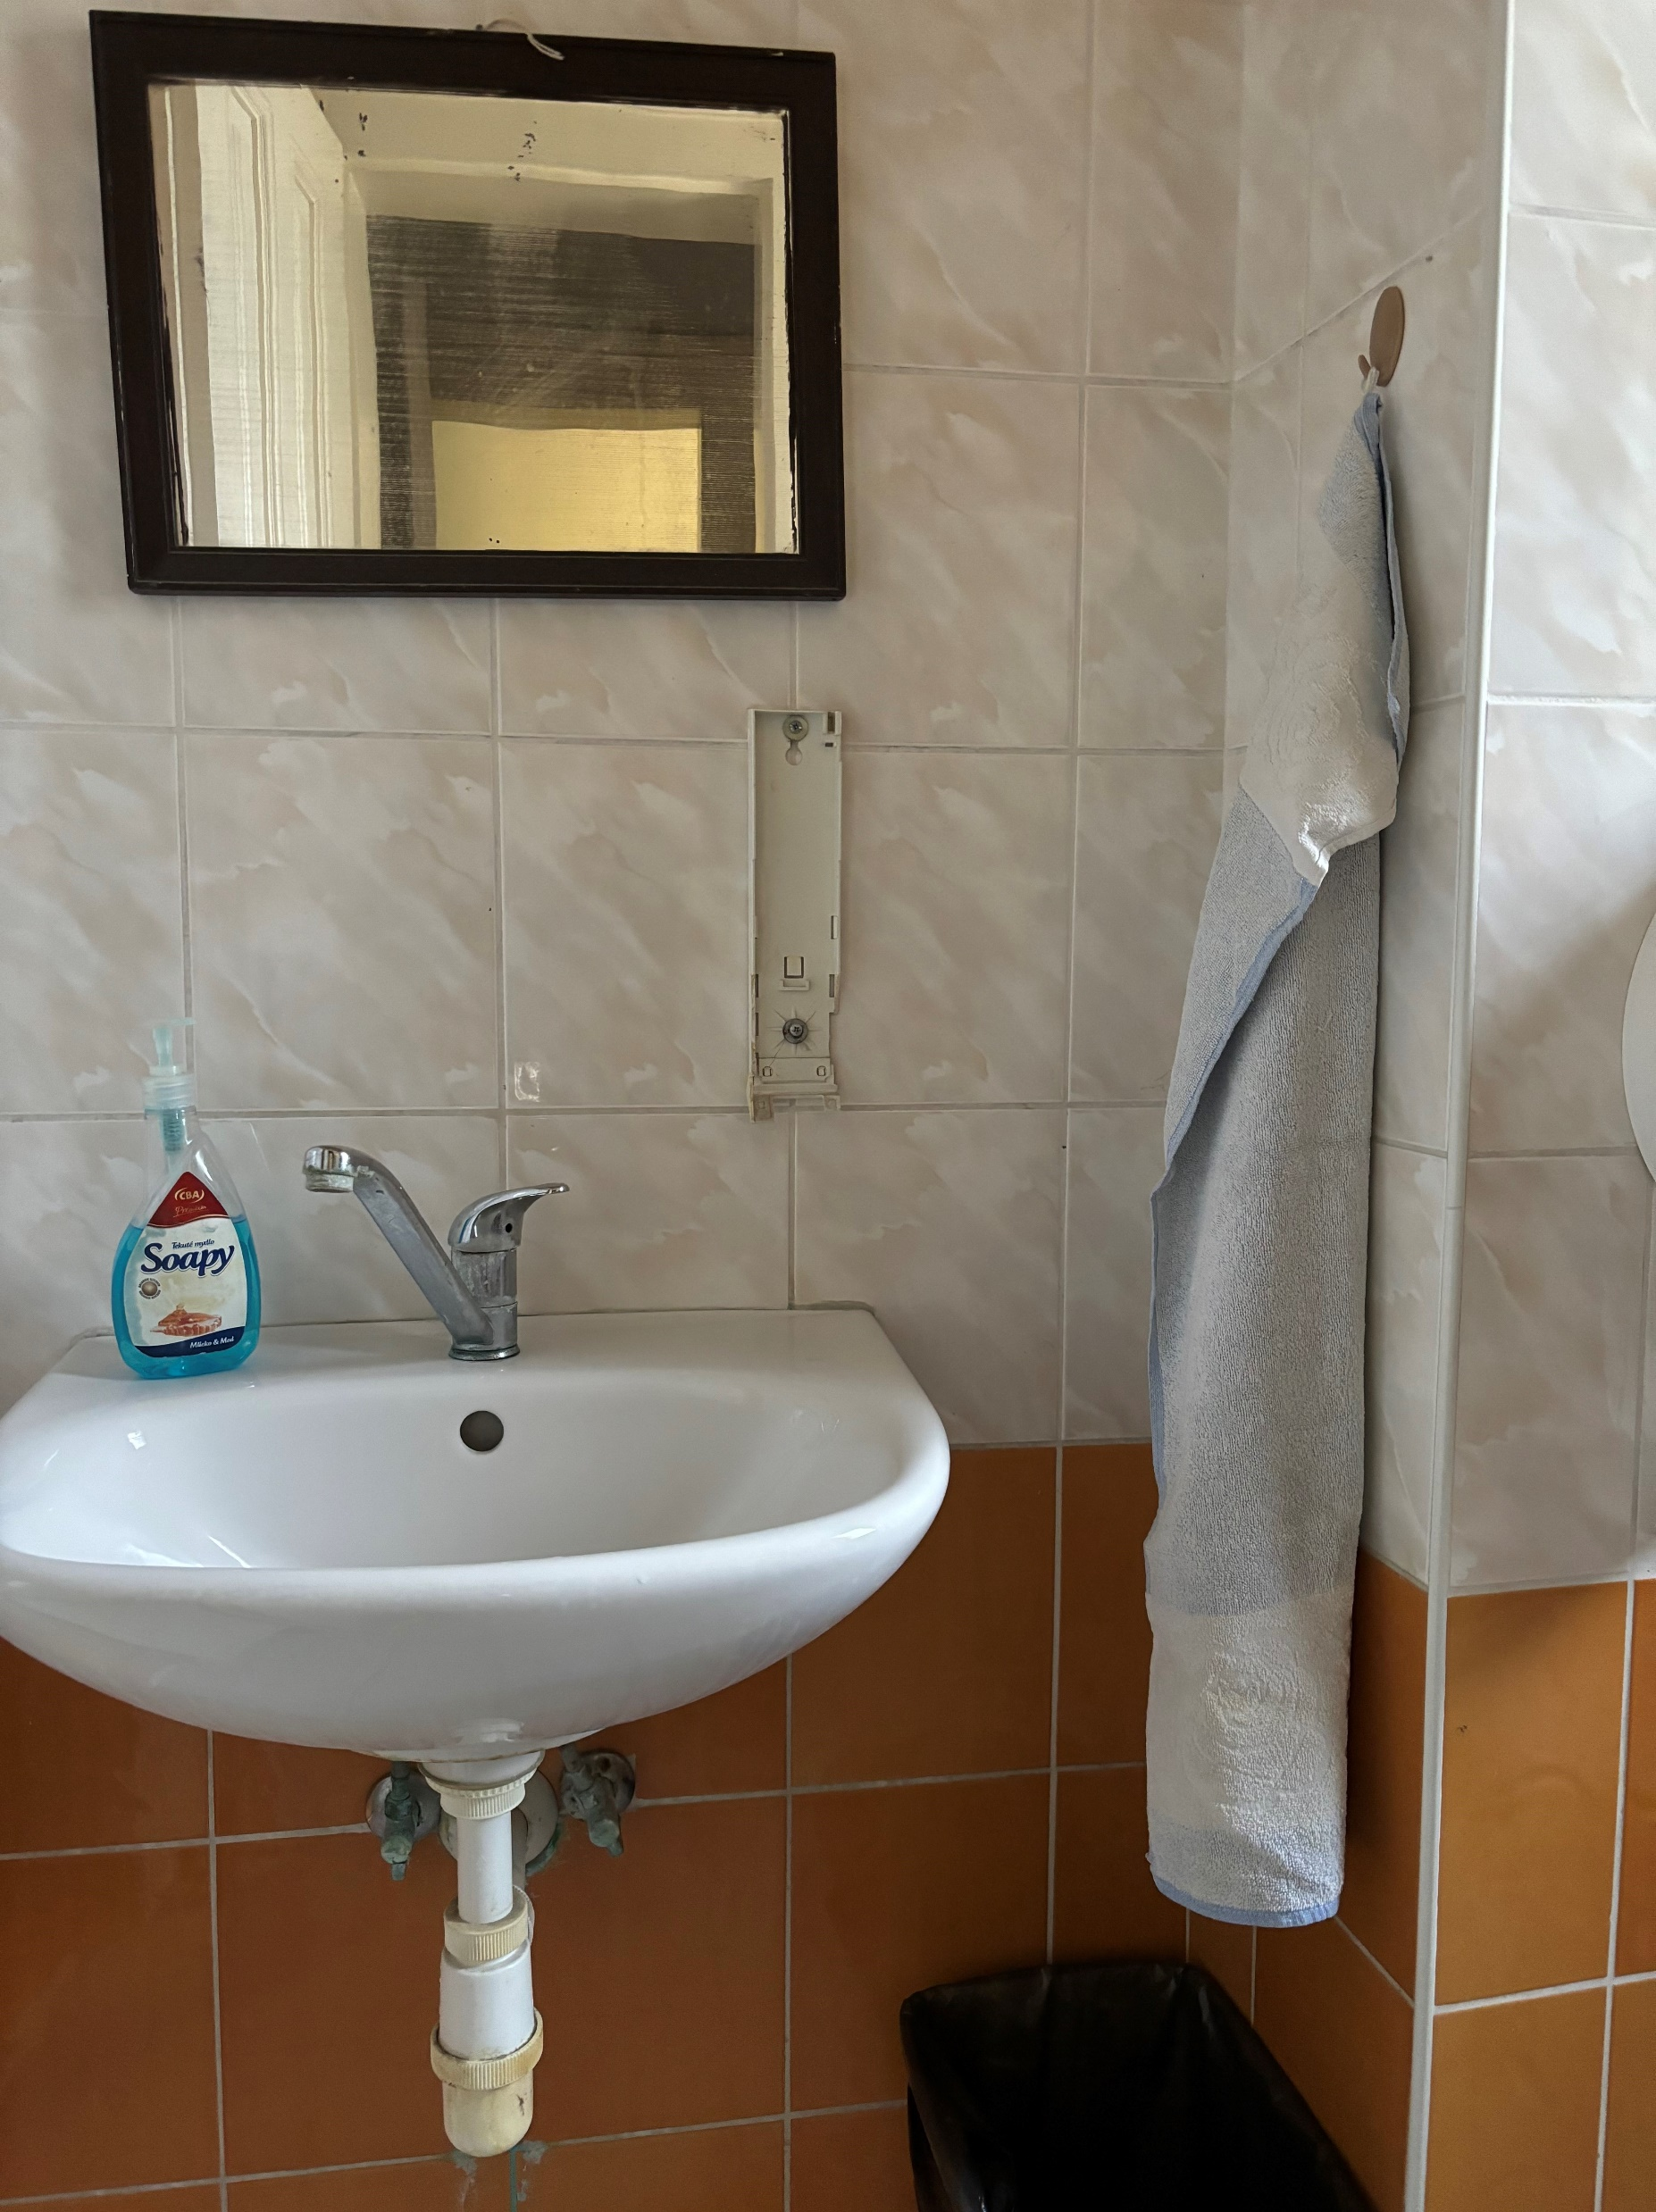
Príklad zlej praxe

Slide 18
riaditeľ školy alebo obec predloží žiadosť na prerušenie výchovno-vzdelávacieho procesu (počet chýbajúcich žiakov, dôvod – preukázateľným spôsobom – potvrdenie ošetrujúceho lekára),
k vydaniu rozhodnutia je potrebné komplexné posúdenie aj zo strany epidemiológa na základe chorobnosti na chrípku a CHPO v aktuálnom čase a v danom regióne,
s ohľadom na inkubačnú dobu epidemiológ napomáha riaditeľovi školy pri určovaní obdobia, na ktoré má byť vyučovací proces prerušený,
vydanie rozhodnutia len z dôvodu chrípky a CHPO
žiadosť už musí byť podaná elektronicky cez upvs a musí obsahovať ZEP (teda nie emailom)
Rozhodnutie
k prerušeniu výchovno-vzdelávacieho procesu

Slide 19
Jedným z najzávažnejších súčasných problémov vo výžive detí je konzumácia stravy, ktorá svojím zložením nezodpovedá veku dieťaťa. Dôsledkom je stúpajúci výskyt nadváhy a obezity u detí i dospelých. Poruchy výživy v detskom veku a nedostatok pohybovej aktivity vytvárajú výrazný predpoklad pre vznik tzv. civilizačných chorôb.
V SR sa zrealizujú viaceré stratégie zamerané na zlepšenie zdravia detí ako napríklad EÚ Akčný plán prevencie detskej obezity, schválený vládou SR. Jedným z hlavných cieľov tohto programu je zastavenie nárastu nadhmotnosti a obezity u detí a mladistvých.
Školské stravovanie

Slide 20
Malo by byť spoločným cieľom nielen orgánov na ochranu zdravia ľudí, ale aj ďalších zainteresovaných rezortov podporovať všetky aktivity v školách smerujúce k napĺňaniu národných stratégií, ktoré sú v súlade so všeobecnými odporúčaniami v oblasti zdravej výživy a zdravého spôsobu života u detí.
Jedným z mála efektívnych nástrojov zostáva práve školské stravovanie, ktoré predstavuje rokmi overený, vyhovujúci systém zabezpečenia plnohodnotnej výživy deťom a mladistvým. Podávať deťom v rámci školského stravovania hodnotnú a pestrú stravu je nevyhnutnosťou, nakoľko zdravá výživa je jedným zo základných determinantov ich zdravého rastu a vývinu.
Školské stravovanie

Slide 21
V školskom stravovaní existujú výnimky, ktoré zohľadňujú zdravotný stav niektorých detí a ich požiadavky na osobitné stravovanie.
Podľa § 7 ods. 3 písm. b) vyhl. č. 75/2023 Z.z. je prevádzkovateľ zariadenia pre deti povinný zabezpečiť, aby sa do školského stravovacieho zariadenia deťom individuálne nedonášala strava; to neplatí, ak dieťaťu lekár so špecializáciou v špecializačnom odbore pediatria alebo lekár so špecializáciou v príslušnom špecializačnom odbore určil diagnózu, ktorá si vyžaduje osobitné stravovanie.
Za osobitné stravovanie sa považuje najmä bezgluténová, diabetická a šetriaca diéta (pri rôznych chorobách tráviaceho traktu), príp. diéta pri iných ochoreniach potvrdených lekárom.
Osobitné stravovanie

Slide 22
Sortiment tovaru v bufetoch musí byť v súlade s vyhl. č. 75/2023 Z.z. Týka sa aj ďalších foriem doplnkového stravovania – nápojových a potravinových automatov.
Podľa § 7 ods. 3 vyhl. č. 75/2023 Z.z. v zariadení pre deti a mládež, v ktorom prebieha výchova a vzdelávanie detí a žiakov do 18 rokov veku, sa doplnkové stravovanie poskytuje tak, aby sortiment tovaru v bufetoch, automatoch a iných formách ambulantného predaja zriadeného v zariadení pre deti a mládež, v ktorom prebieha výchova a vzdelávanie detí a žiakov do 18 rokov veku, bol výživovo hodnotný a obsahoval najmä ovocie a zeleninu v čerstvom stave, ovocné a zeleninové šťavy a nektáre s obsahom pridaného cukru do 5 g/100 ml, celozrnné a cereálne výrobky, mlieko a mliečne výrobky, ako aj ich bezlaktózové alternatívy, rastlinné nápoje a potraviny na rastlinnej báze so zníženým obsahom tukov a pridaných cukrov, nápoje a prírodné šťavy bez konzervačných prípravkov.
Doplnkové stravovanie

Slide 23
Podľa § 7 ods. 3 vyhl. č. 75/2023 Z.z. v zariadení pre deti a mládež, v ktorom prebieha výchova a vzdelávanie detí a žiakov do 18 rokov veku, sa doplnkové stravovanie poskytuje tak, aby sortiment tovaru v bufetoch, automatoch a iných formách ambulantného predaja zriadeného v zariadení pre deti a mládež, v ktorom prebieha výchova a vzdelávanie detí a žiakov do 18 rokov veku, bol výživovo hodnotný a neobsahoval nealkoholické nápoje s pridaným cukrom nad 5 g/100 ml, nealkoholické nápoje s kofeínom, nealkoholické nápoje s taurínom, nealkoholické nápoje s chinínom, alkoholické nápoje, tabakové výrobky a výrobky s obsahom nikotínu, výživové doplnky, potraviny rýchleho občerstvenia, ktorými sú: langoše, chlieb vo vajíčku, praženica, spracované mäsové výrobky a údenárske výrobky s obsahom mäsa menším ako 80 %, výrobky s obsahom majonézy, vyprážané jedlá, paštéty alebo hamburgery, cukrovinky alebo slané výrobky, najmä slané zemiakové lupienky, slané krekery alebo slané tyčinky, ktorých podiel na celkovom sortimente tovaru by presahoval 50 %.
Doplnkové stravovanie

Slide 24
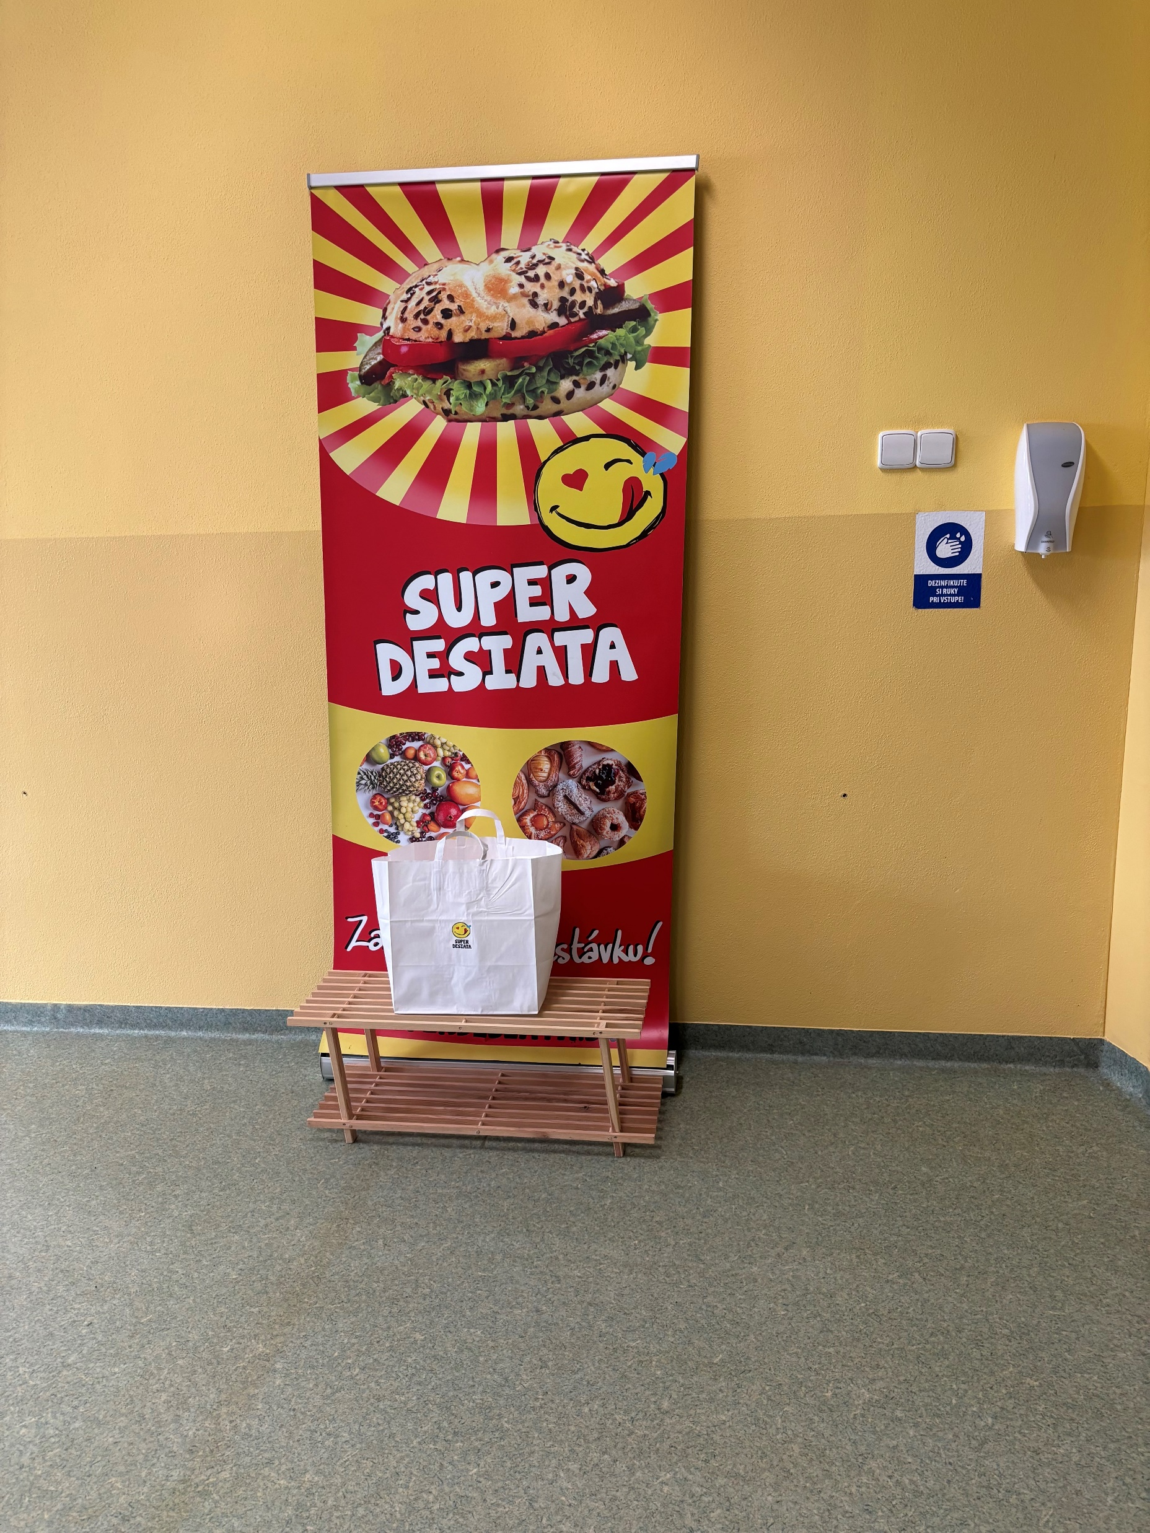
Príklad zlej praxe

Slide 25
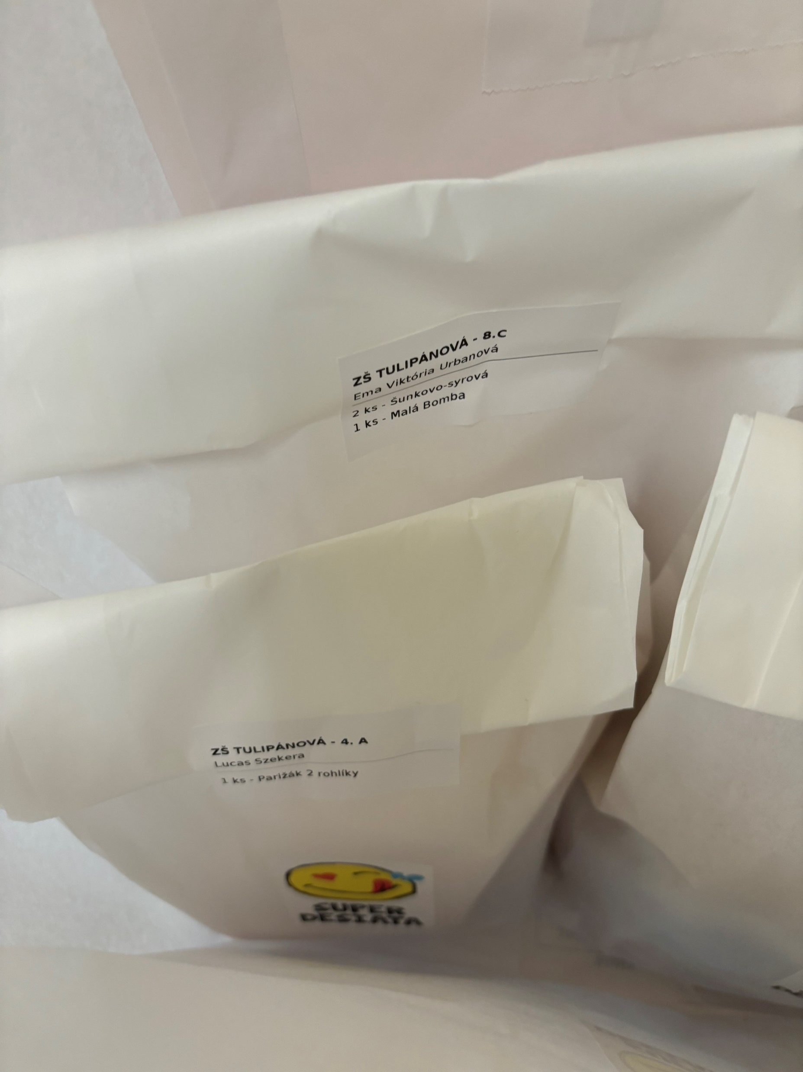
Príklad zlej praxe

Slide 26
Príklad zlej praxe
Začiatok výkonu ŠZD o 9.15 hod.- desiata už čakala na prevzatie,
Koniec výkonu ŠZD o 11,00 hod. – desiata stále čakala na prevzatie,
V daný deň bola vonkajšia teplota vzduchu 36 ºC,
Obsah desiatových balíčkov, napr.: rožok so šunkou a syrom, parížsky šalát s rožkom – sú to epidemiologicky rizikové potraviny, ktoré boli skladované niekoľko hodín nevyhovujúcim spôsobom pri prerušení chladiaceho reťazca,
Podávanie desiat týmto spôsobom nie je v súlade s požiadavkami na ochranu verejného zdravia.
Prevádzkovateľ/výrobca Superdesiaty nemá súhlas orgánu verejného zdravotníctva na výrobu, prípravu pokrmov rýchleho občerstvenia, ani na ich distribúciu do škôl.

Slide 27
Zoznam škôl, do ktorých aktuálne dodávame:
ZŠ TOPOĽOVÁ
ZŠ NÁBREŽIE MLÁDEŽE
ZŠ FATRANSKÁ
ZŠ KNIEŽAŤA PRIBINU
ZŠ TULIPÁNOVÁ
PÁROVSKÉ GYMNÁZIUM
ZŠ NA HÔRKE
ZŠ BEETHOVENOVA
Príklad zlej praxe

Slide 28
Príklad dobrej praxe
RÚVZ so sídlom v Nitre vydal rozhodnutie, ktorým súhlasil s výrobou a prípravou zdravých desiat v priestoroch zariadenia spoločného stravovania v Šali a súhlasil s ich distribúciou pre žiakov určených škôl v meste Šaľa.
V priestore ZSS sú vytvorené podmienky na hygienicky vyhovujúce skladovanie všetkých surovín, potravín i hotových pokrmov, vrátane požiadaviek na skladovanie podľa ich vzájomnej zlučiteľnosti.
V ZSS je zabezpečené vybavenie, vrátane strojno-technologického vybavenia zodpovedajúce rozsahu plánovaného sortimentu. Všetky povrchy pracovných plôch sú ľahko čistiteľné a dezinfikovateľné. Priestorové usporiadanie, funkčné členenie a vybavenie vnútorných priestorov zodpovedá výrobnej kapacite 100 denne pripravovaných desiat.
V ZSS sa budú pripravovať rôzne druhy zdravej desiaty: obložené celozrnné pečivo, nátierky, zdravé pečené i nepečené koláče a dezerty, rôzne druhy kaší, ovocie a zelenina.

Slide 29
Príklad dobrej praxe
Po ukončení prípravy desiat je zabezpečená ich distribúcia zdravotne a odborne spôsobilou osobou hygienicky vyhovujúcim spôsobom – osobným motorovým vozidlom do priestorov vybraných školských jedální.
Žiaci si v priestoroch jedální budú preberať objednanú desiatu pred začiatkom školského vyučovania. Výdaj desiaty sa bude uskutočňovať denne pred začiatkom vyučovania, v čase od 7.30 do 8.00 hod. Po skončení výdaja bude zabezpečená dekontaminácia priestorov jedálne.

Slide 30
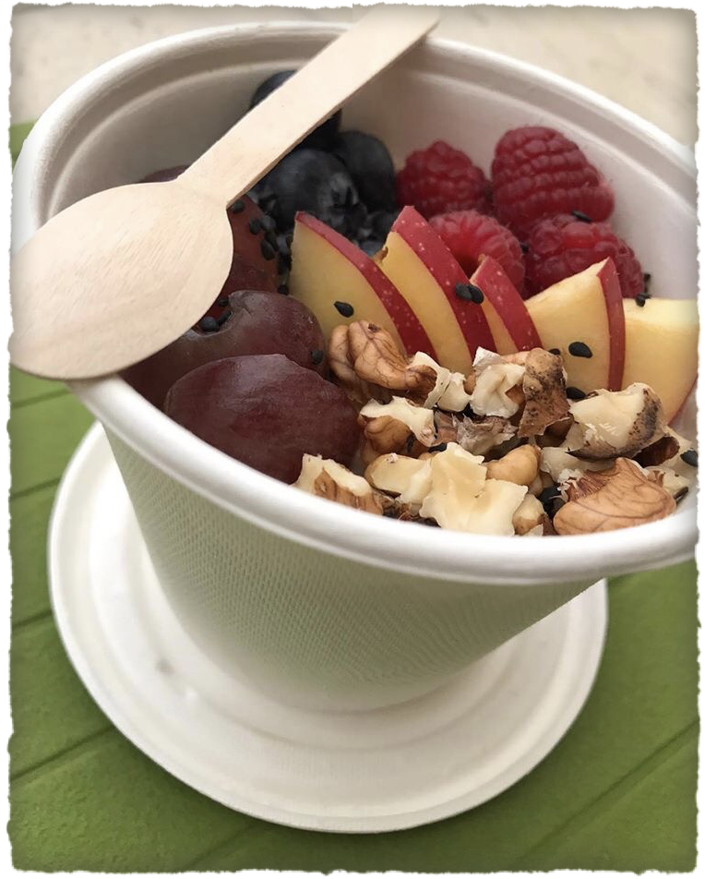
Obilninové kaše
- ľahká stráviteľnosť
- jednoduché vstrebávanie živín
- dostatok vitamínov

Slide 31
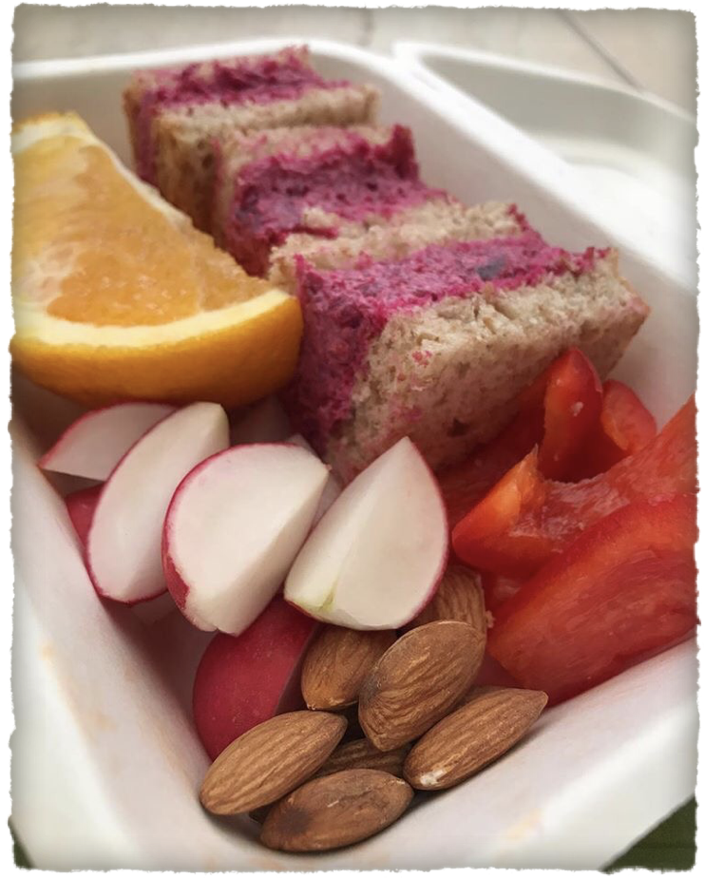
Celozrnný chlieb s nátierkami a so zeleninou
15% bielkoviny
30-35% tuky
50-55% sacharidy

Slide 32
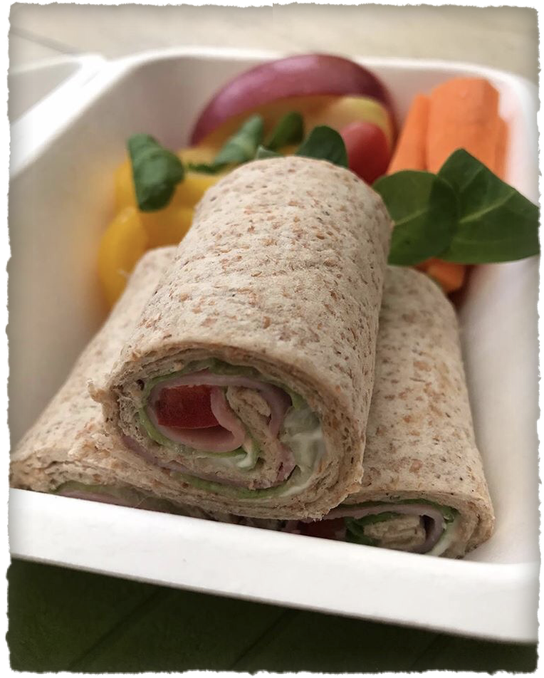
Plnená tortilla
vysoký obsah antioxidantov
vitamíny a minerály

Slide 33
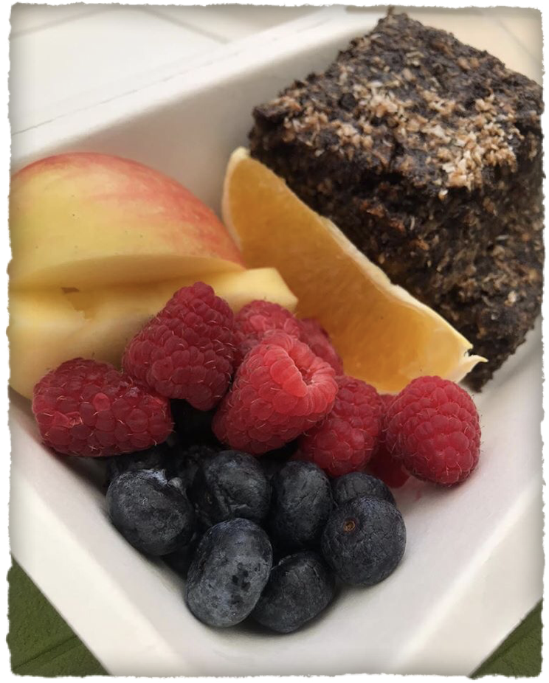
Zdravý koláč
vyrovnaná hladina krvného cukru
rovnováha chutí

Slide 34
Ďakujem za pozornosť.

